Slide 1
내 일 은
어 떨 까
?
1601125
1801300
서 은우
팽 진솔

Slide 2
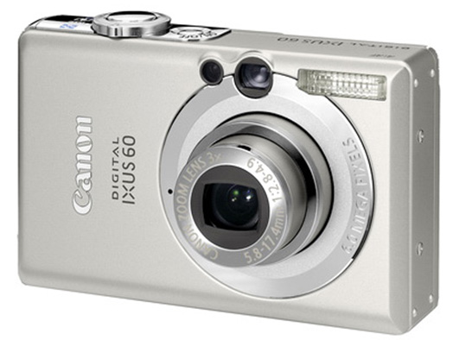
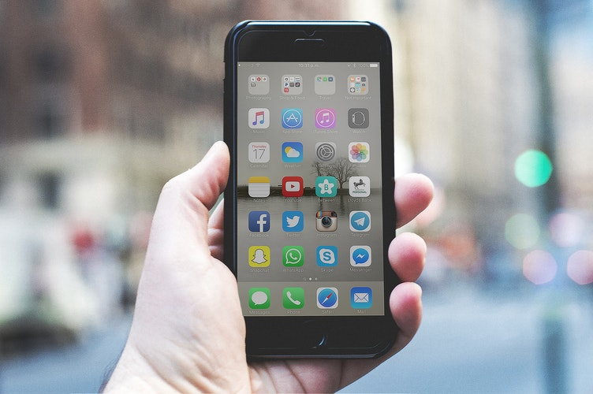
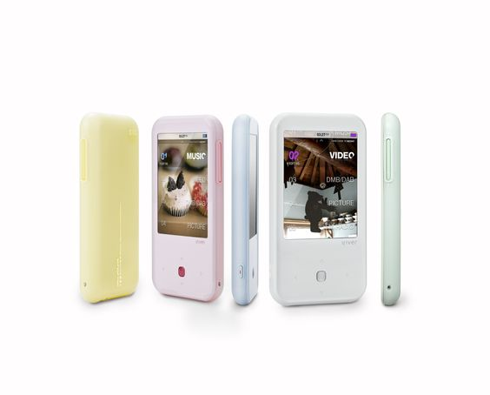
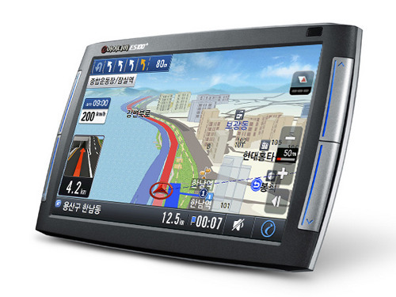
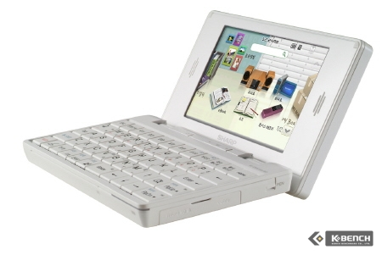
‘스마트폰’

Slide 3
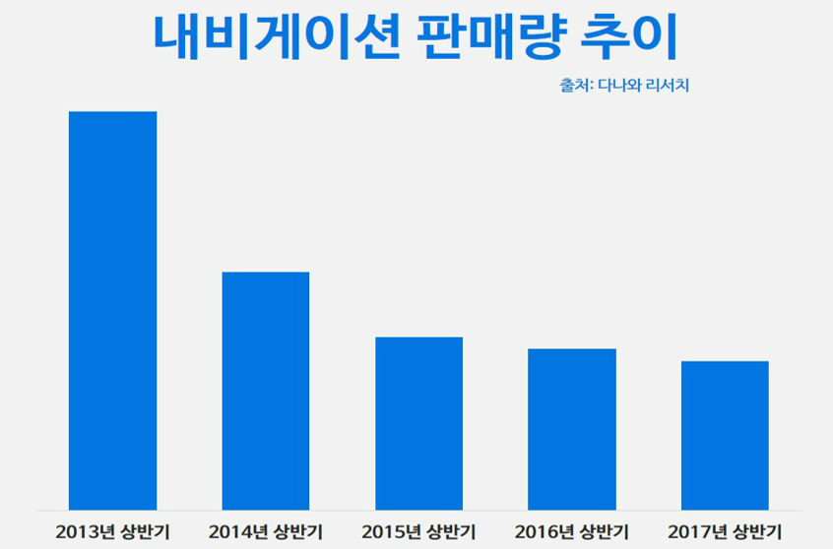
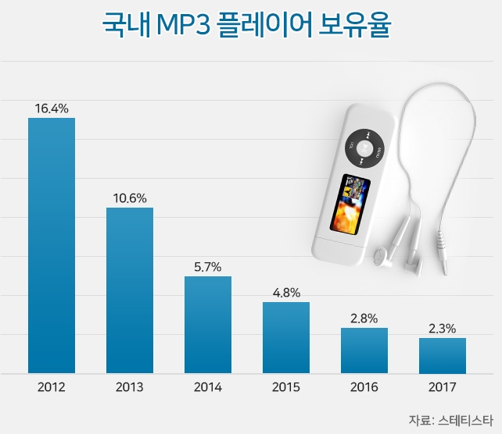
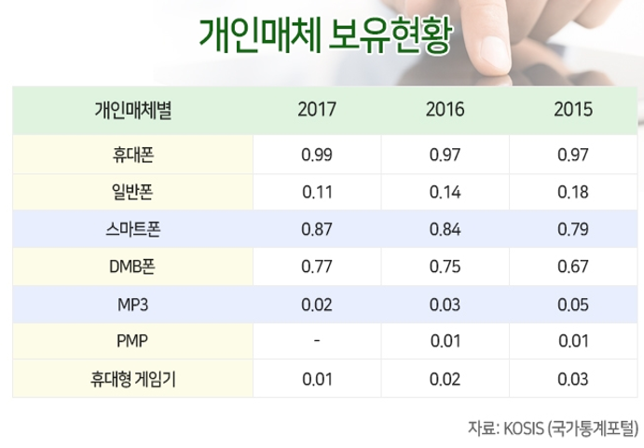

Slide 4
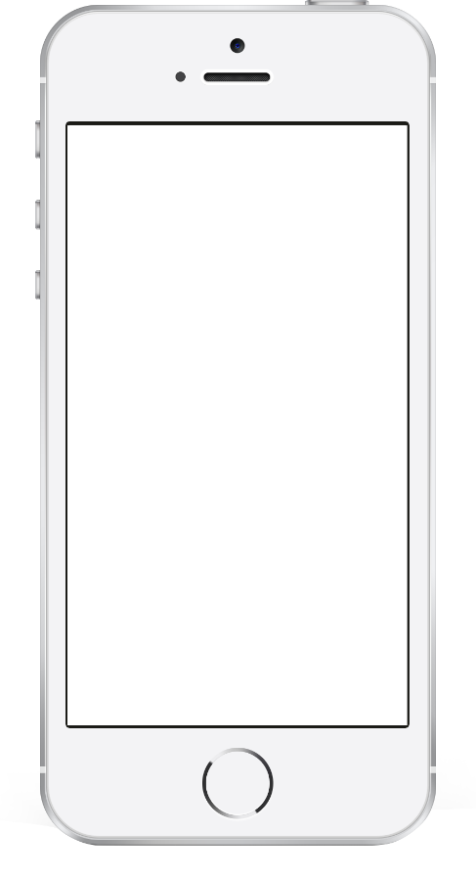



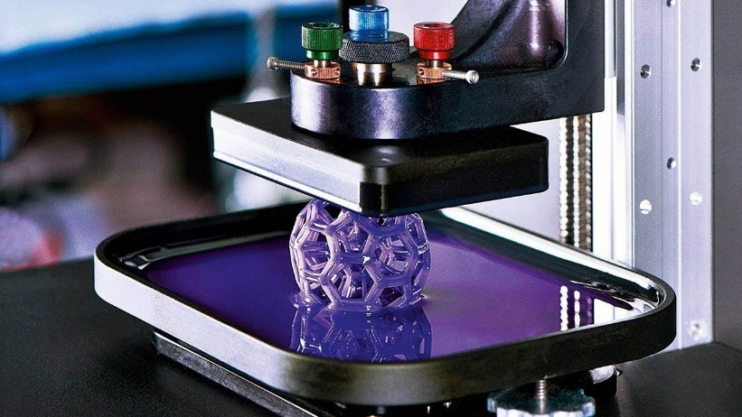
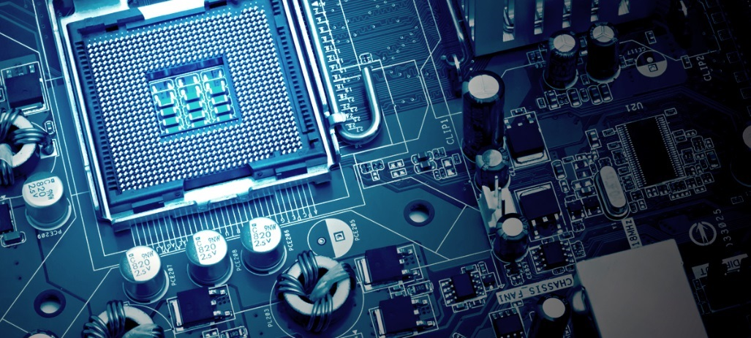
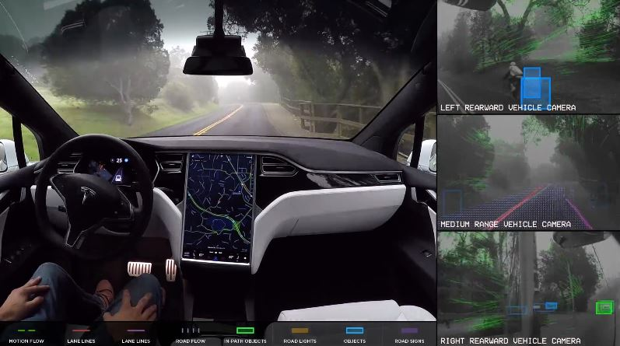
v
딥 러닝
3D 프린트
자율 주행

Slide 5
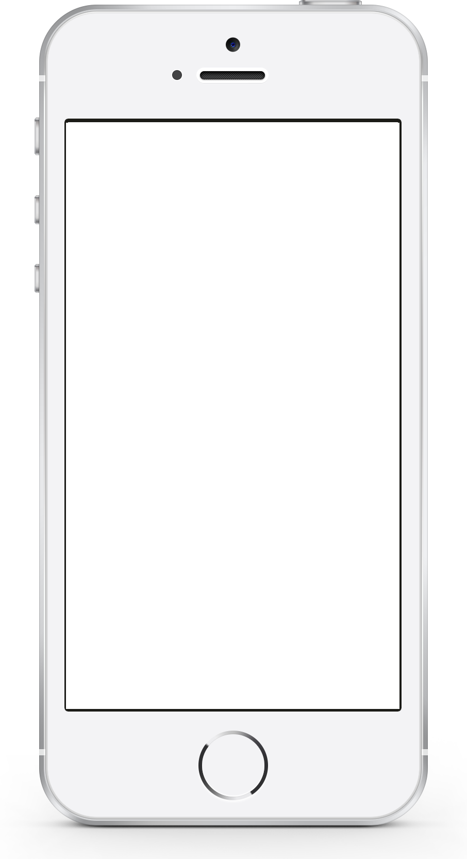



3d
print

Slide 6

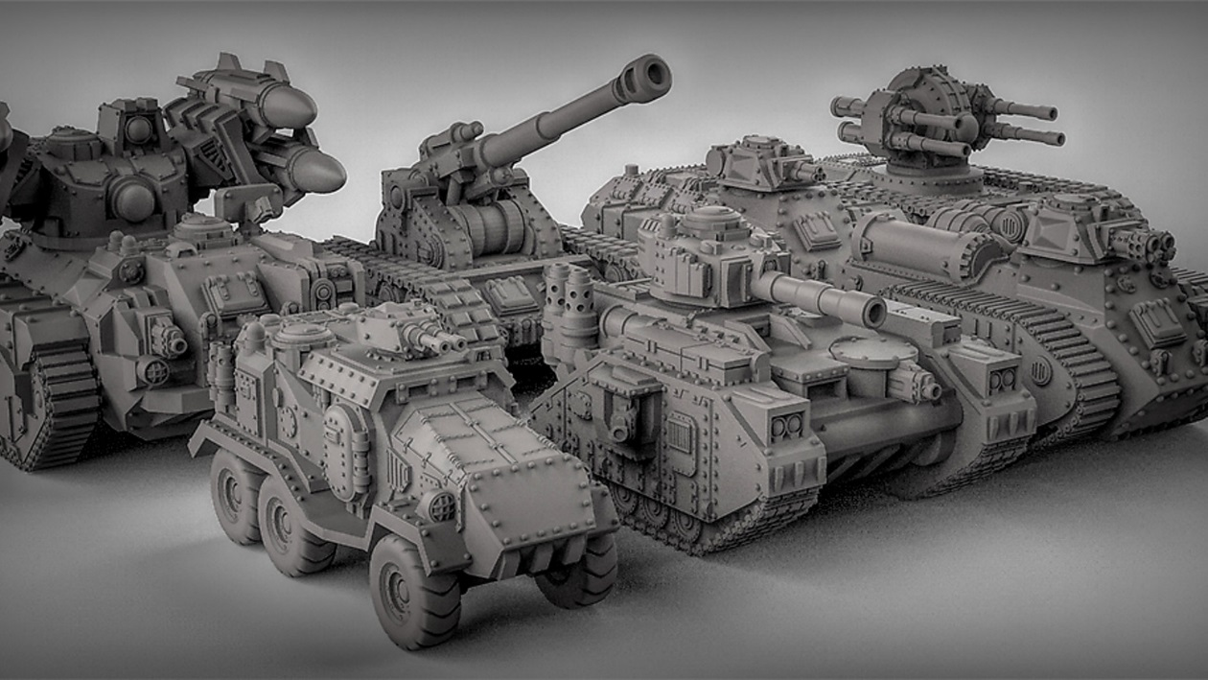
압출
복잡한 형상을 3차원 구현
제조 시간 & 비용 감소
용접
단조

Slide 7
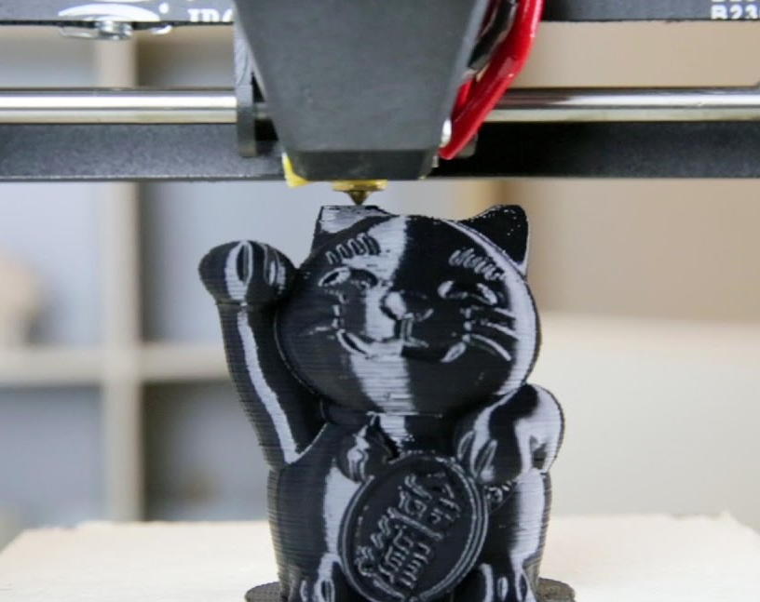
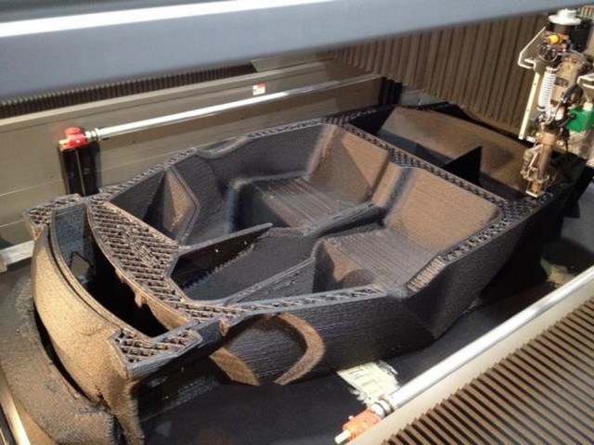
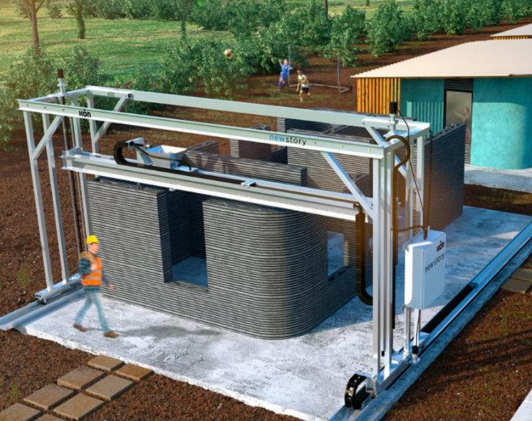
3D
시제품 모형
자동차
집
Notes:
시제품의 예상 모형, 자동차, 심지어 집까지 3d 프린터로 지을 수 있을 정도로 기술이 발전했습니다.
그리고 이러한 3D 프린터의 장점을 극대화 시킨 곳은 바로

Slide 8
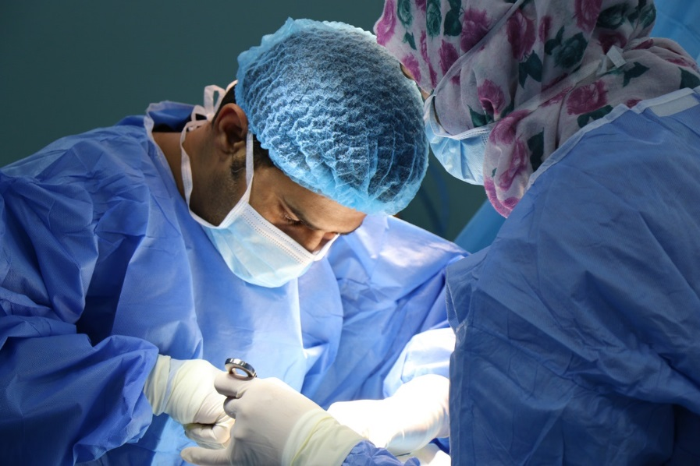
의학과 3d 프린트
CONTENTS
수술의 성공률 상승
생체 이식 기술 도입

Slide 9
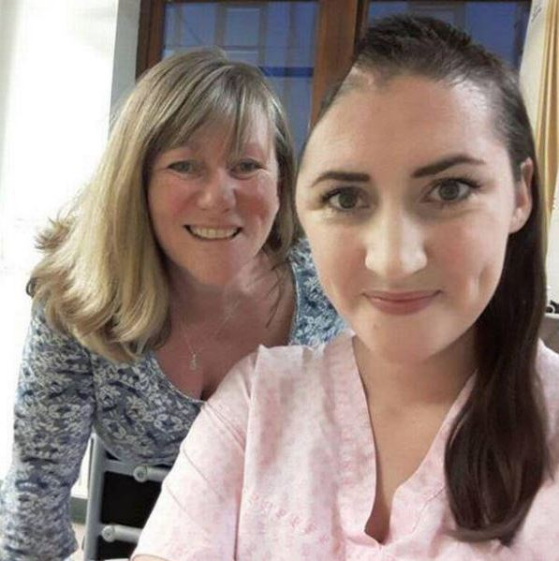
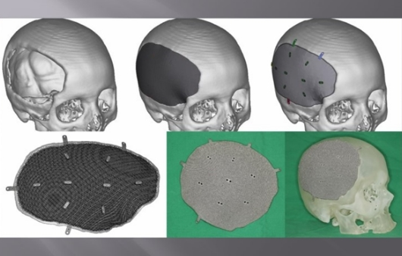
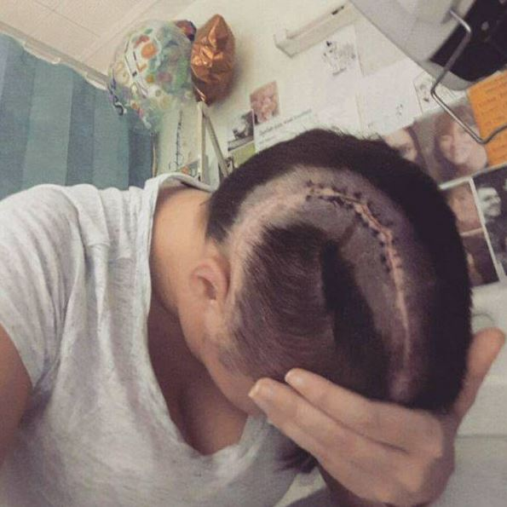
3d 프린터로 제작한 티타늄 두개골 이식 수술 성공
CONTENTS
의학 발전에
“혁신”

Slide 10
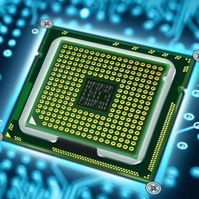
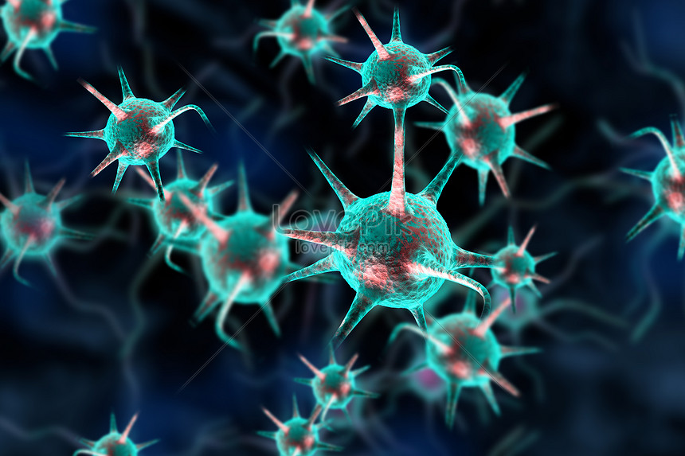
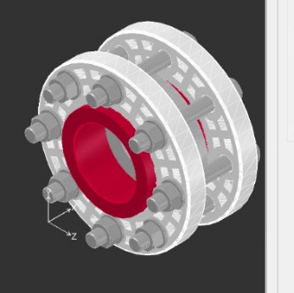
세포 단위로
구현 가능한
바이오 기술
더욱 쉬워진
반도체의 설계
제품의
설계도 판매

Slide 11
auto
pilot

Slide 12
자율 주행 자동차?
운전자의 조작 없이
스스로 주행하는 자동차

Slide 13
움직이는
사물을 포착
자동으로 핸들을 조종하여 스스로 주행
주변 지형을 분석, 판단
* 현재 테슬라에서 개발한 자율 주행 자동차의 내부

Slide 14
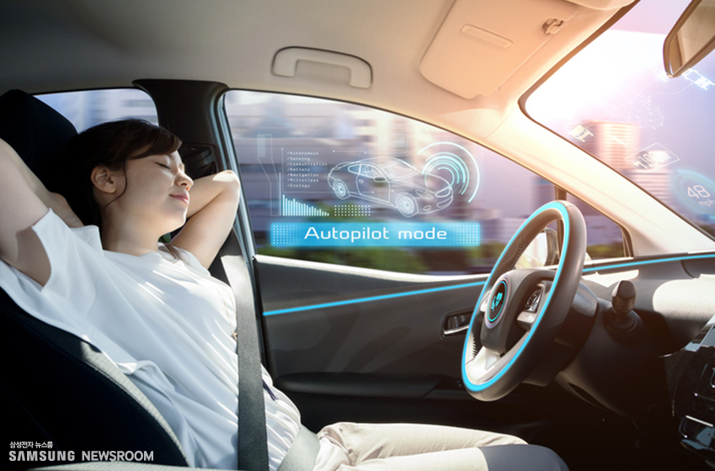

Slide 15



Slide 16
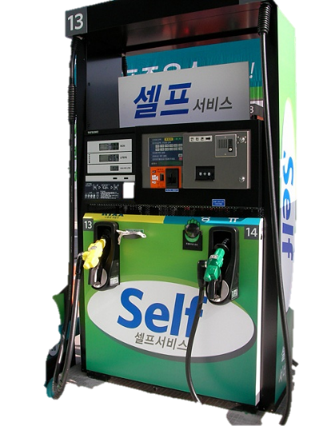
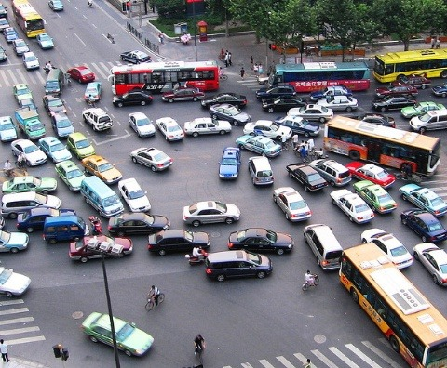
경제적인 자동 주행 자동차
CONTENTS
자율 주행 자동차의 보급으로
유류비 감소와 도로 혼잡도 해결 가능

Slide 17
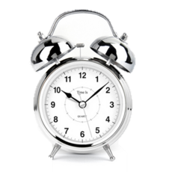

Slide 18
2시간 14분
1시간 43분
시간 금
‘ ’은 이다
* 잡코리아 설문조사

Slide 19
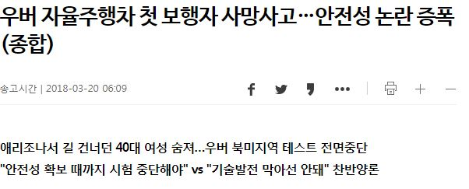
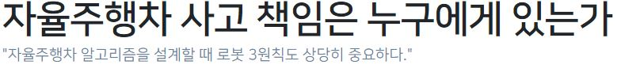
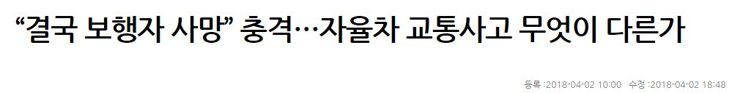
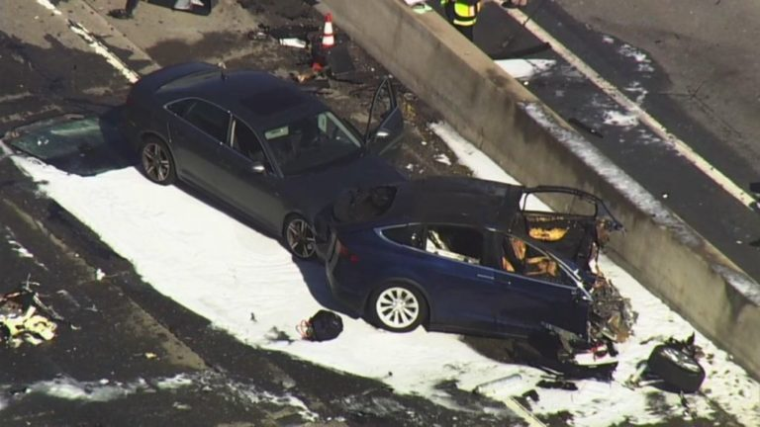

Slide 20

생명과도 직결된
문제이기에 오류가 있어서는 안됨
!

Slide 21
DEEP
LEARNING

Slide 22
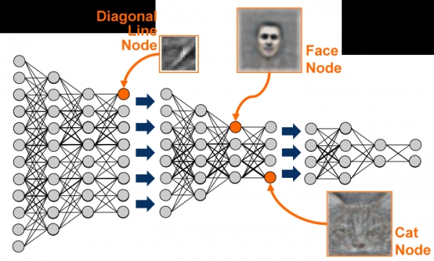
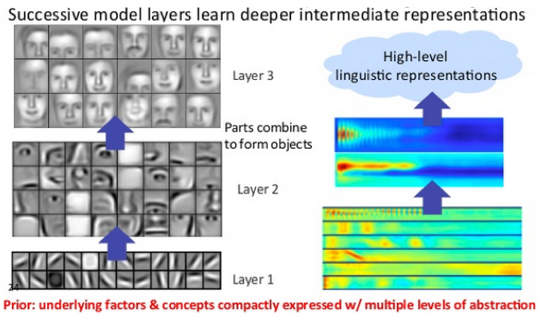
DEEP LEARNING
인공신경망
+
빅데이터
기계가 “스스로” 학습

Slide 23
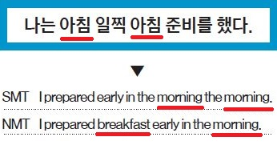
딥러닝 기술의 활용
CONTENTS
‘아침’
딥 러닝을 적용시킨 기계는
‘breakfast’, ‘morning’
두 가지로 구분 가능
기존의 번역기는 ‘morning’으로

Slide 24
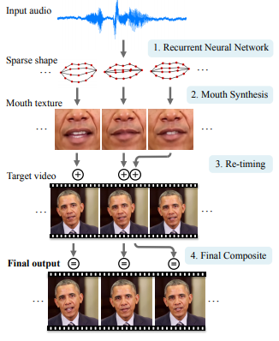
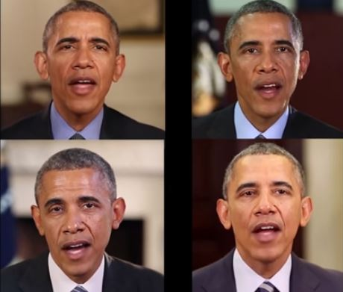
딥러닝 기술의 활용
CONTENTS
영상을 보고 음성과 표정을 합성
* 워싱턴 대학에서 연구

Slide 25
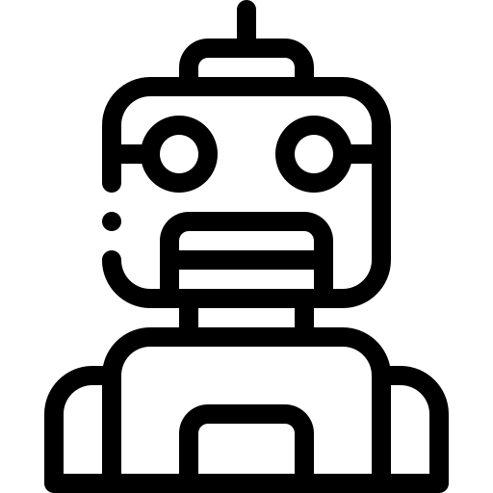
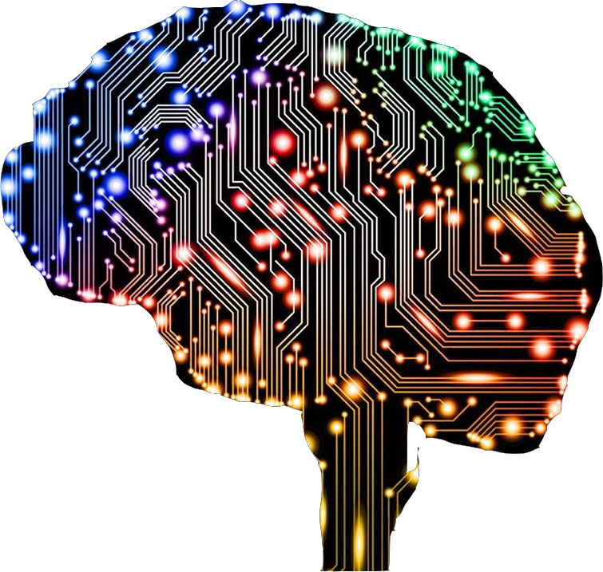

Slide 26
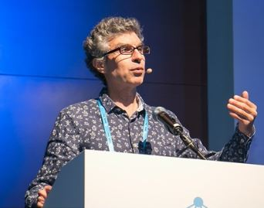
“10~20년 후에 인간과 로봇이 공존할 것”

Slide 27
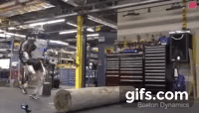
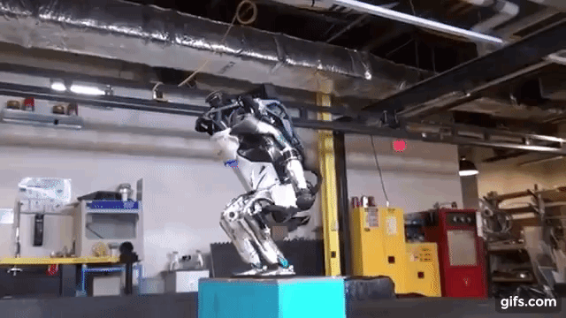
인간의 사고
인간의 목소리
인간처럼 행동

Slide 28
v
v
어떤 결과?

Slide 29
“
미래를 설계할 사람들
IT계를 이끌어갈 인재들
“

Slide 30
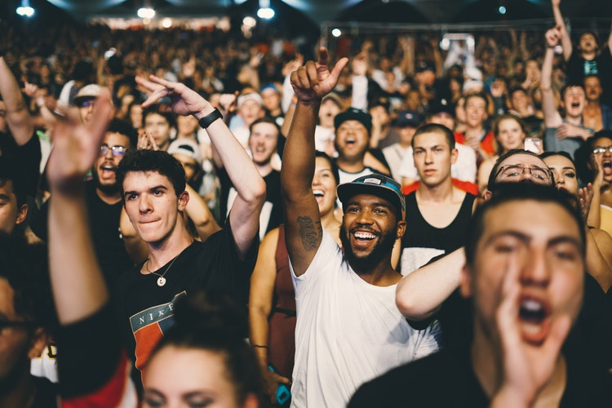

Slide 31
“
어떤 마음가짐이 필요할까요?
“

Slide 32
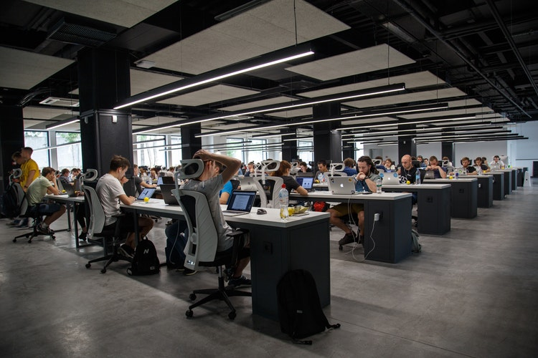

Slide 33
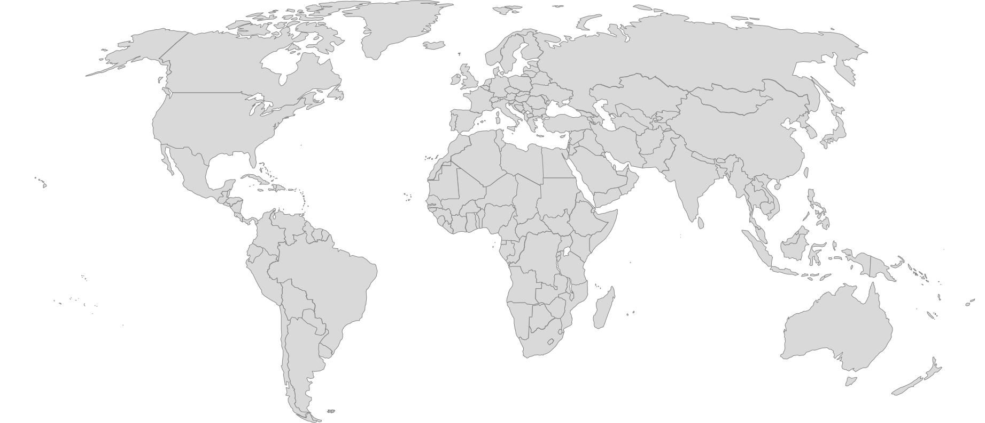
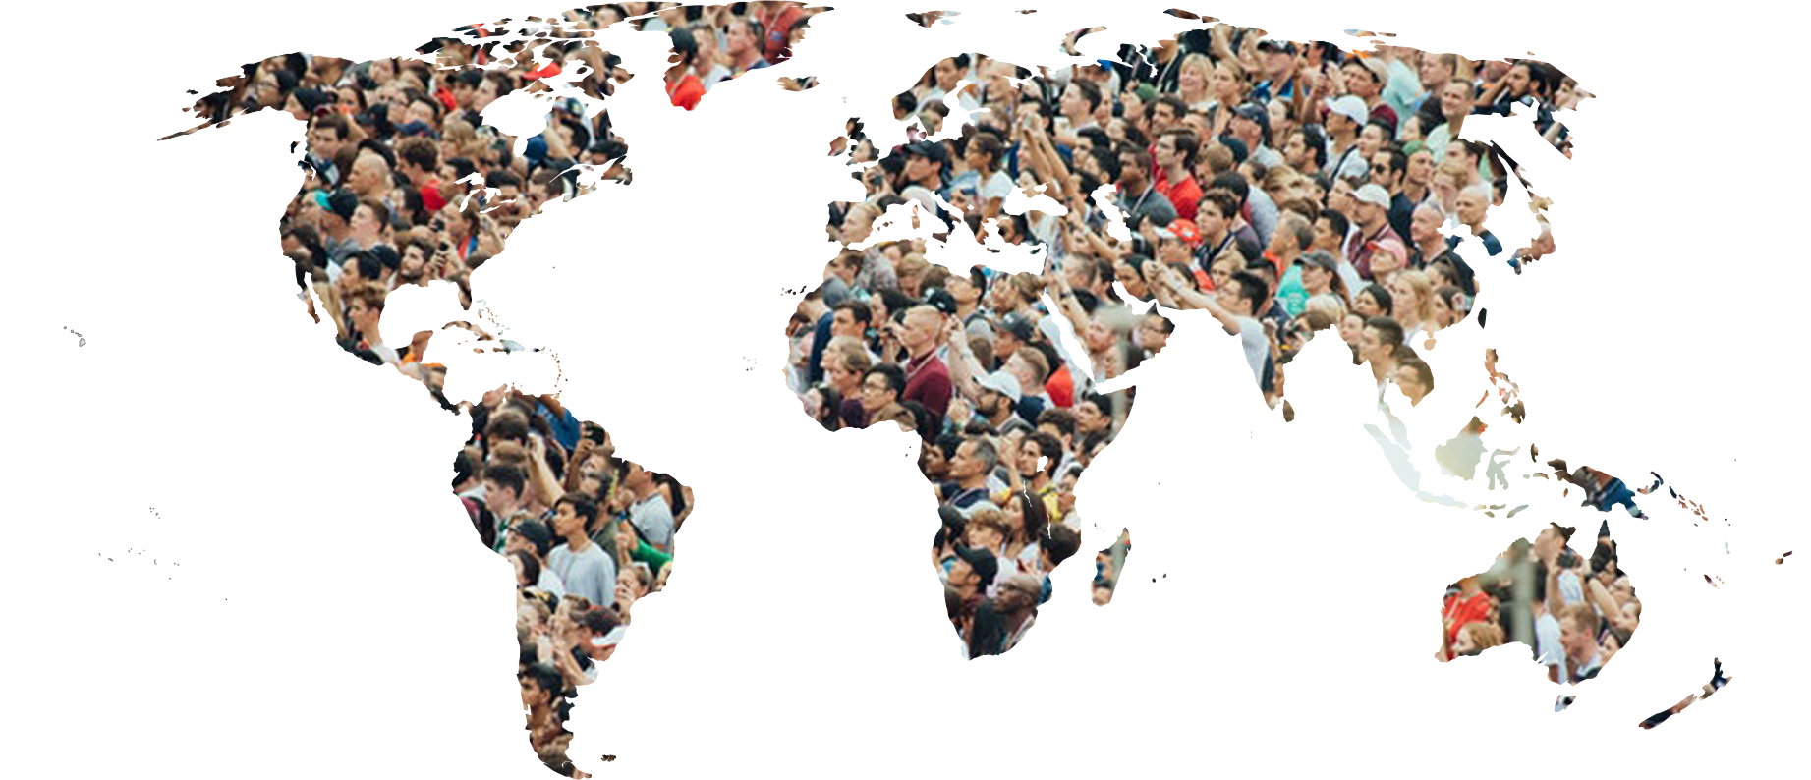

Slide 34
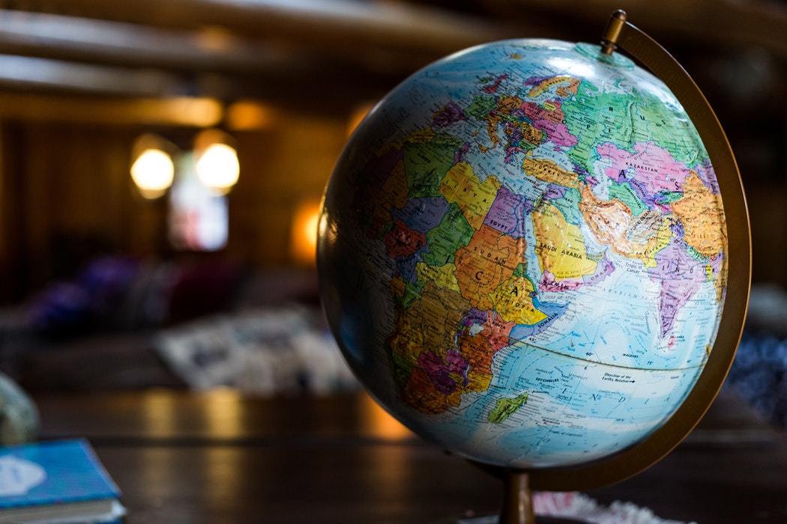
사회를 더 좋은 방향으로 !
IT계의 흐름에 관심을!

Slide 35
내일은?
내일은?
내일은?

Slide 36
감 사 합 니 다
1601125
1801300
서 은우
팽 진솔

